Slide 1
Projet Santé psychique
Rencontre des chargés cantonaux de la santé psychique, 23.10.2014
Daniela Schibli
Cheffe de projet CDS
Conférence des directeurs de la santé CDS

Slide 2
Contexte
Décision du Dialogue Politique nationale de la santé fin 2013: les travaux visant à renforcer et améliorer la coordination de la promotion de la santé, de la prévention et du dépistage précoce débuteront par deux projets:
Jusqu‘à fin 2014: rapport sur la santé psychique
Jusqu‘à fin 2016: stratégie de prévention des maladies non transmissibles (NCD)
Postulat 13.3370 de la Commission de la sécurité sociale et de la santé publique du Conseil des Etats «Mesures envisagées dans le domaine de la santé en Suisse»

Slide 3
Délimitation par rapport à d‘autres interventions parlementaires
Postulat Stähelin (10.3255) „Avenir de la psychiatrie“
Motion Ingold (11.3973) „Prévention du suicide. Mieux utiliser les leviers disponibles“
Postulat Ingold (14.3191) „Intégration sur le marché du travail des personnes présentant des troubles psychiques“

Slide 4
L‘accent principal du rapport Santé psychique
Maintien et promotion de la santé psychique
Prévention et dépistage précoce des maladies psychiques
Interfaces pour le traitement et l’encadrement des personnes atteintes de maladie psychique (y c. proches)

Slide 5
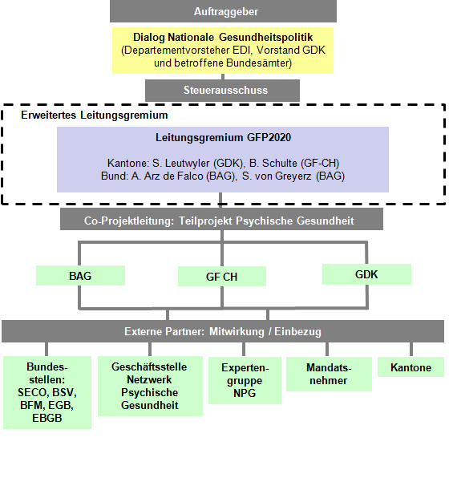
Organisation du projet
Dialogprojekt Psychische Gesundheit

Slide 6
Etat des travaux
Une première version du rapport existe.
Le Comité directeur de la CDS décide aujourd’hui (23 octobre 2014) si le rapport devrait dans sa forme actuelle être mis en consultation par le Dialogue Politique nationale de la santé en novembre 2014.
Parallèlement, le processus est en cours an sein de l‘OFSP / du DFI

Slide 7
Suite des travaux
Lancement de la consultation fin novembre 2014
Réunion consacrée à la consultation janvier 2015
Finalisation du rapport
Adoption par le Dialogue Politique nationale de la santé en mai 2015
Ensuite phase de mise en œuvre

Slide 8
Plan d‘action prévention du suicide I
Motion Ingold (11.3973) „ Prévention du suicide. Mieux utiliser les leviers disponibles“
Mandat du Dialogue Politique nationale de la santé
Projet commun OFSP, CDS, Promotion Santé Suisse
Calendrier prévu: projet de rapport d‘ici fin 2015, consultation début 2016, adoption par le Dialogue en mai 2016

Slide 9
Plan d‘action prévention du suicide II
5 blocs de travaux:
Aide lors de crises et prévention secondaire du suicide dans les soins
Prévention du suicide par la promotion de la santé et la prévention des maladies psychiques: rapport Santé psychique
Prévention du suicide par la limitation de l’accès aux moyens + communication dans les médias
Prévention / intervention isolement
Monitorage et recherche

Slide 10
Merci de votre attention

